Slide 1

REEL
POV: necesitas un poder.

Slide 2
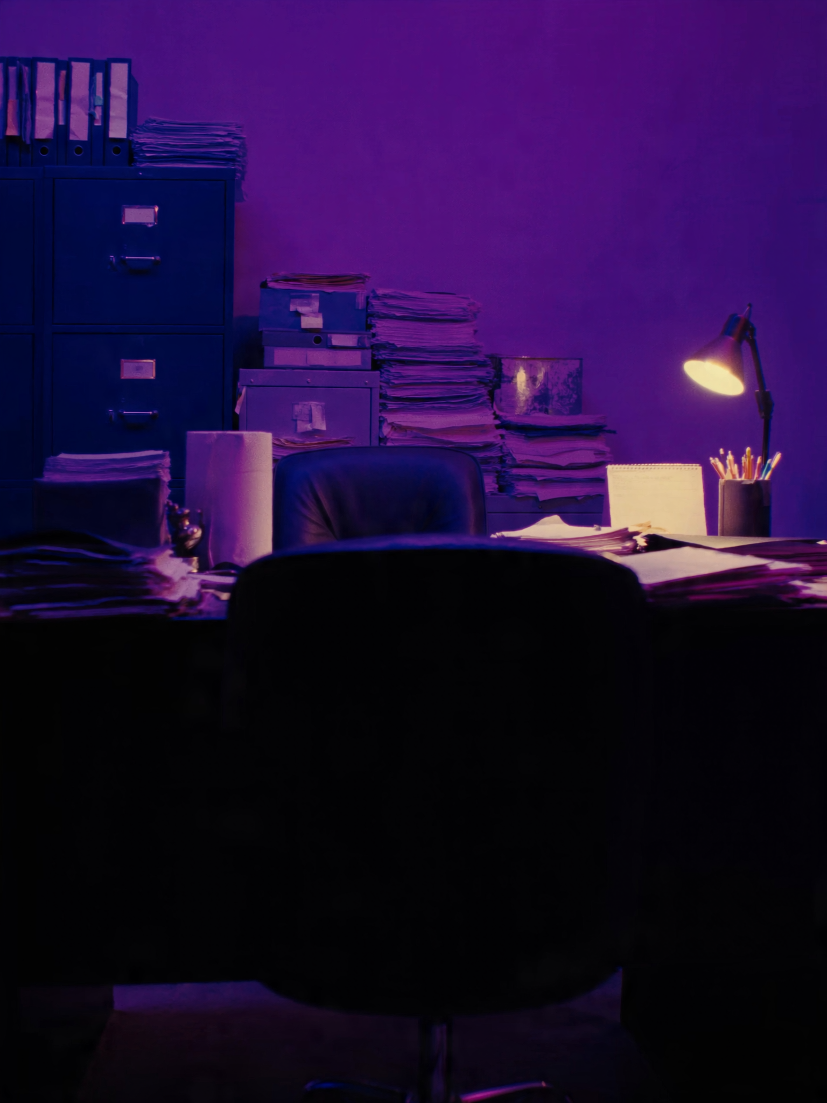
Y te dicen: "vuelve el lunes".

Slide 3
Pronto no vas a tener que volver el lunes.
Guarda esto.
● Notaly @notaly.ve

